Slide 1


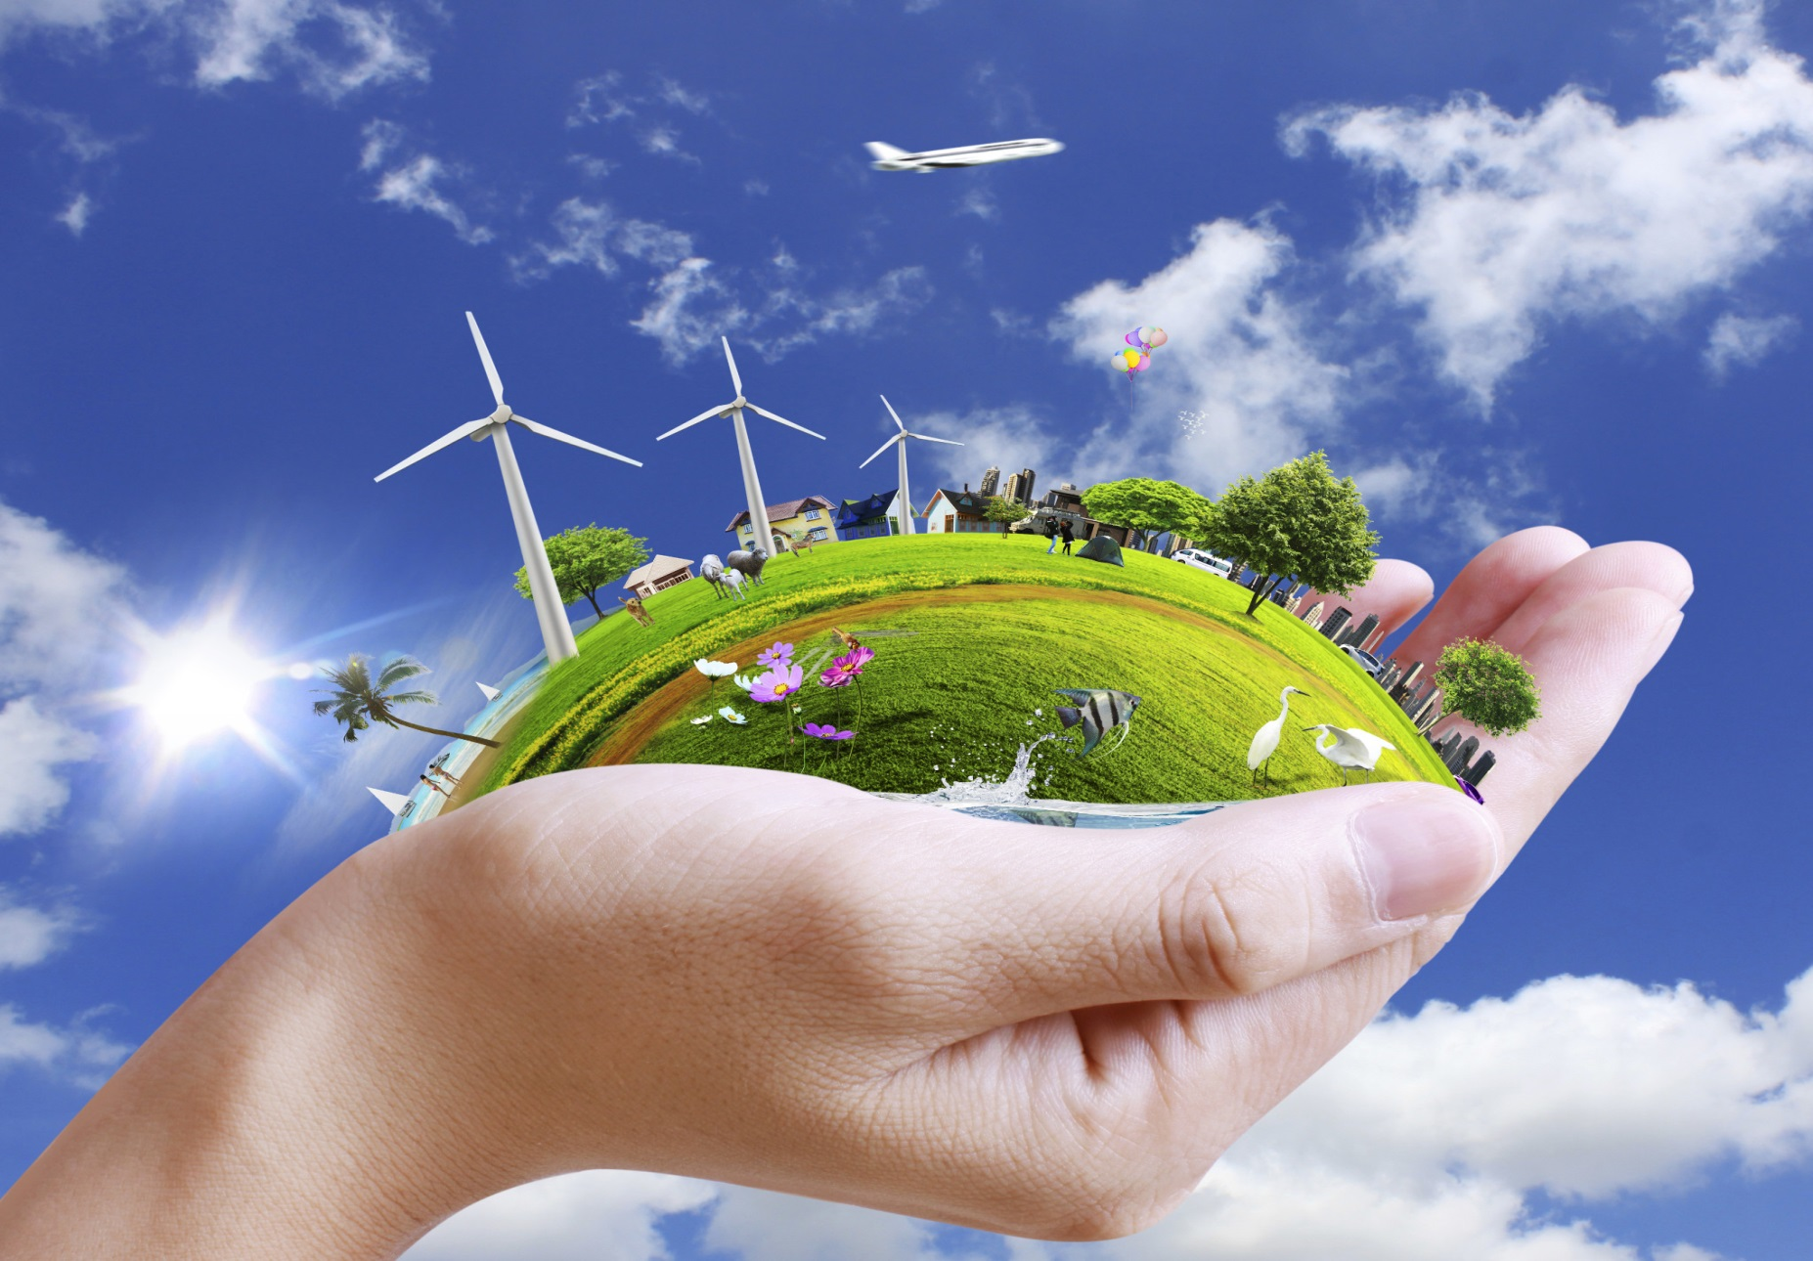












Slide 2



Slide 3

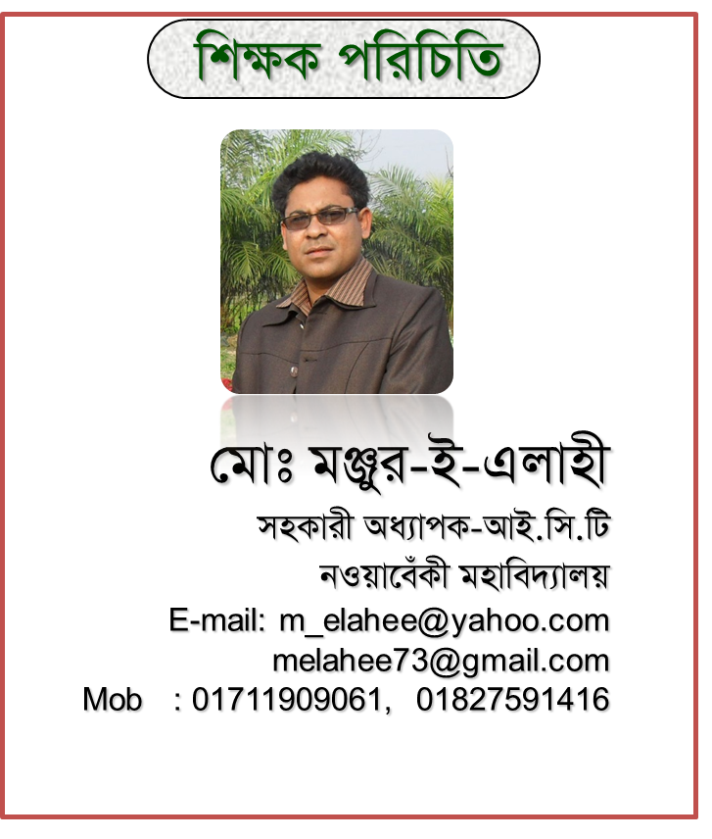







পাঠ পরিচিতি

Slide 4

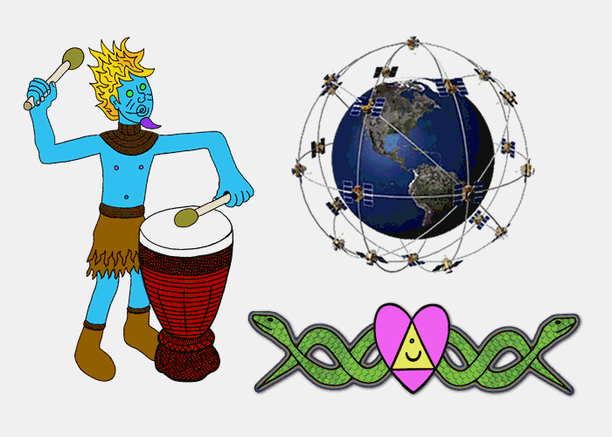

Slide 5


বিশ্বগ্রামের ধারণা ব্যাখ্যা করতে পারবে ।
বিশ্বগ্রামের বৈশিষ্ট্য ব্যাখ্যা করতে পারবে ।
তথ্য প্রযুক্তি কিভাবে বিশ্বায়নের ক্ষেত্রে সহায়ক তা বলতে পারবে ।

Slide 6

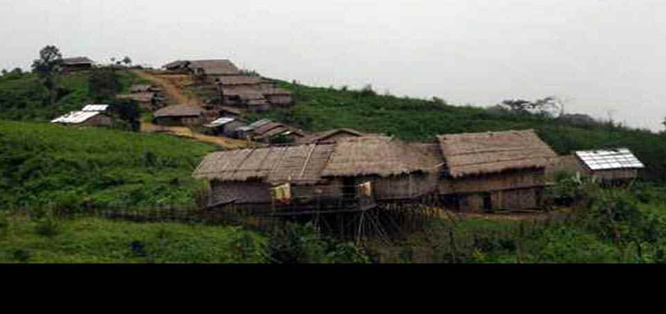
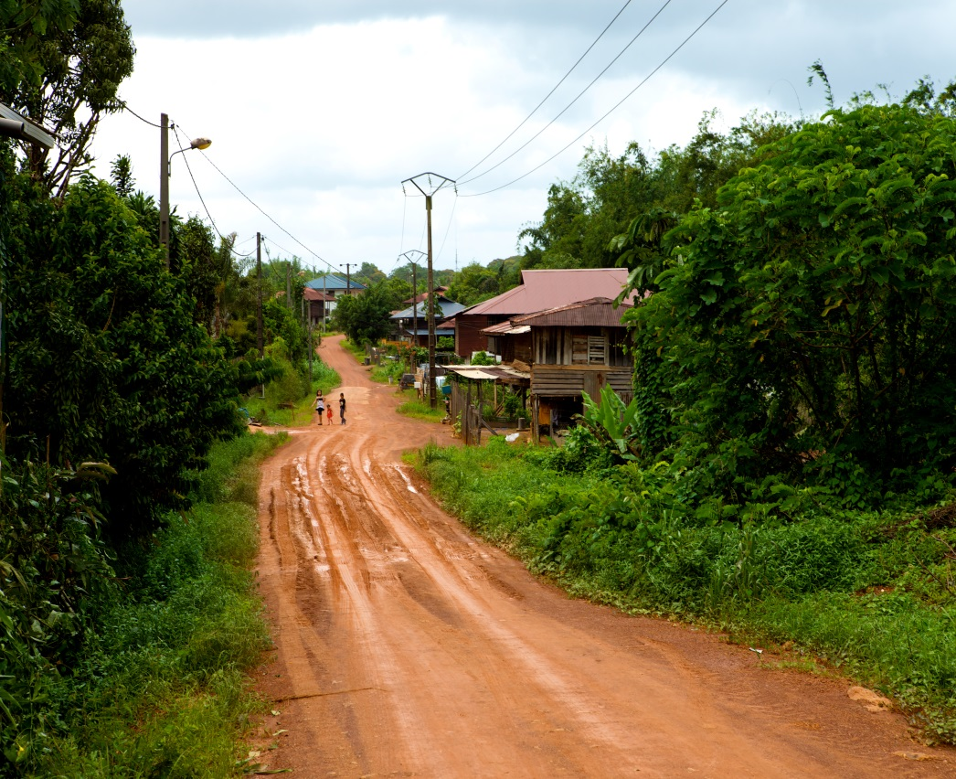
গ্রামীণ জনপদ
গ্রামীণ অবকাঠামো

Slide 7
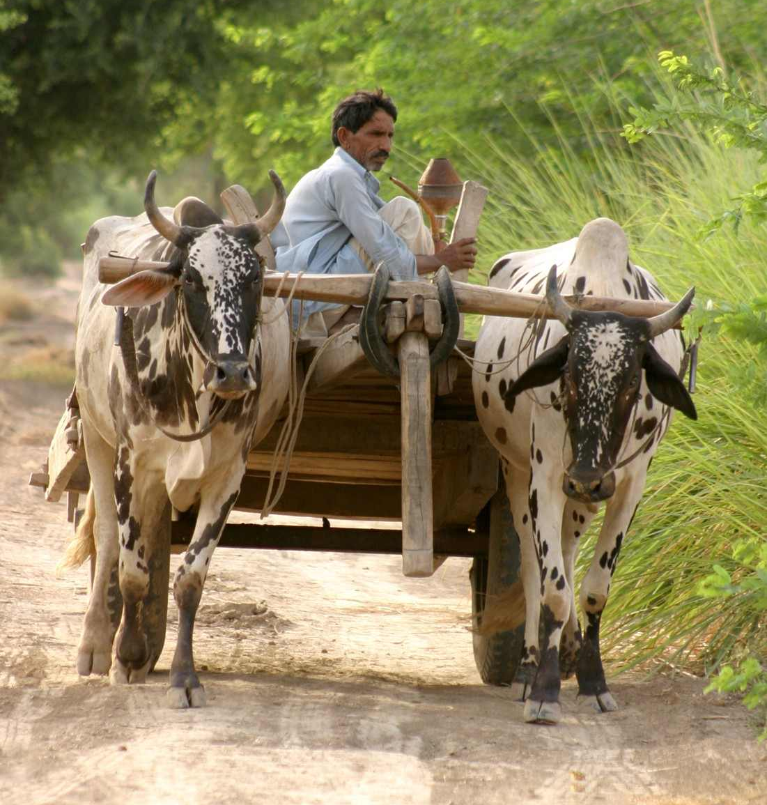
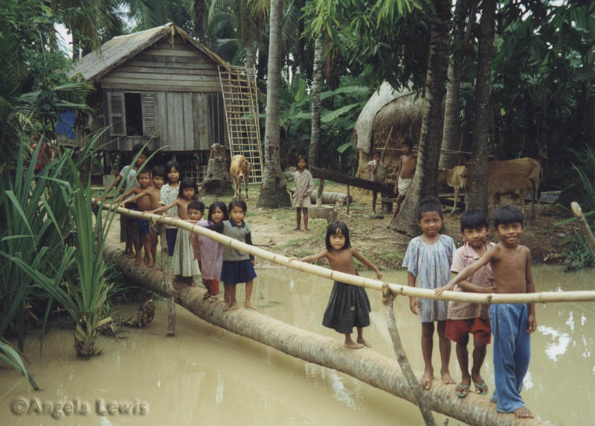
গ্রামীণ জলপারাপর
গ্রামীণ পরিবহন

Slide 8

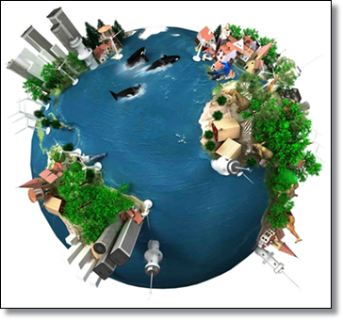
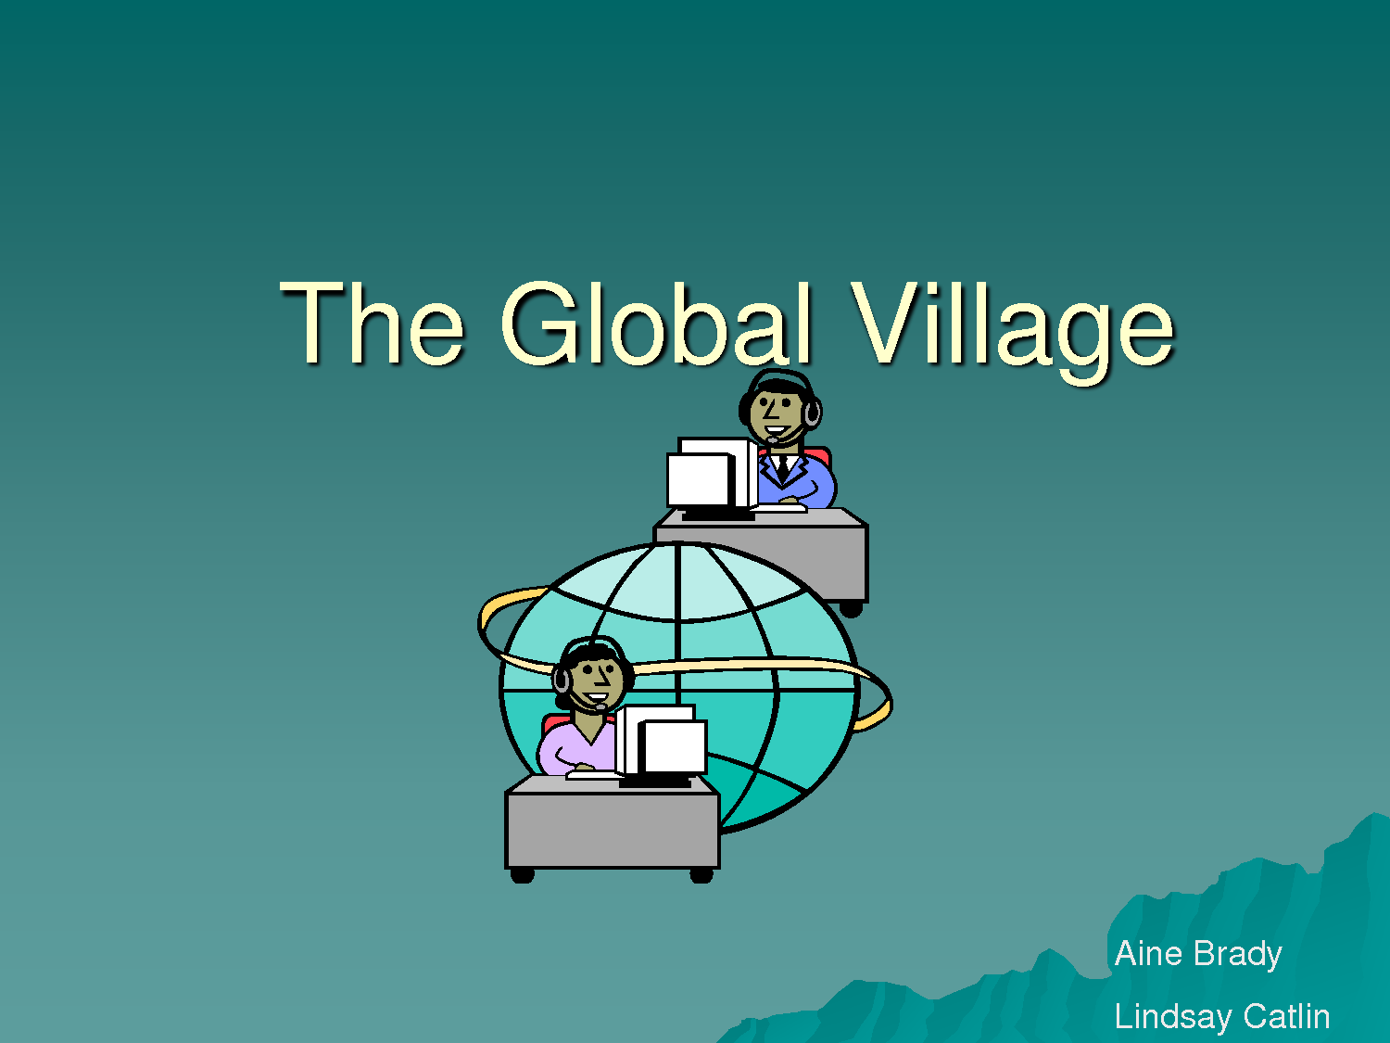
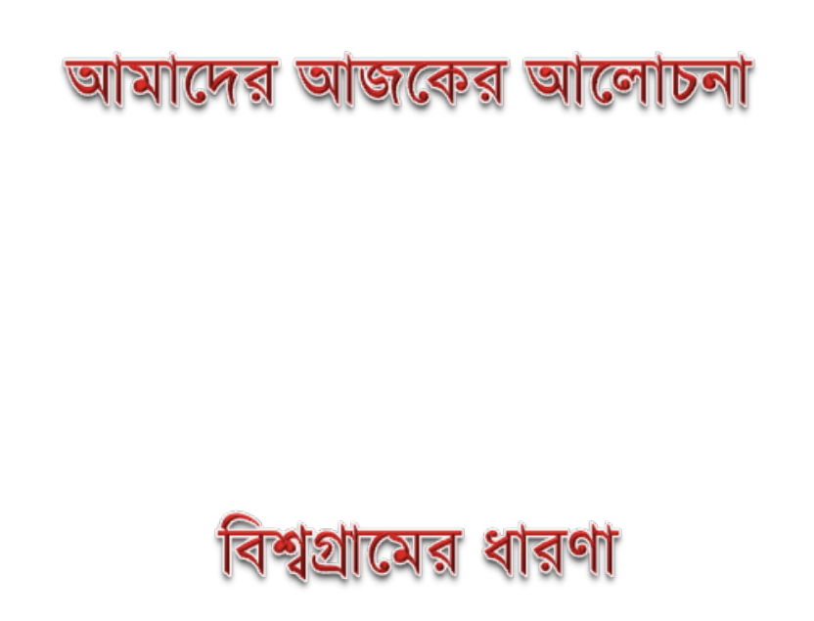

Slide 9
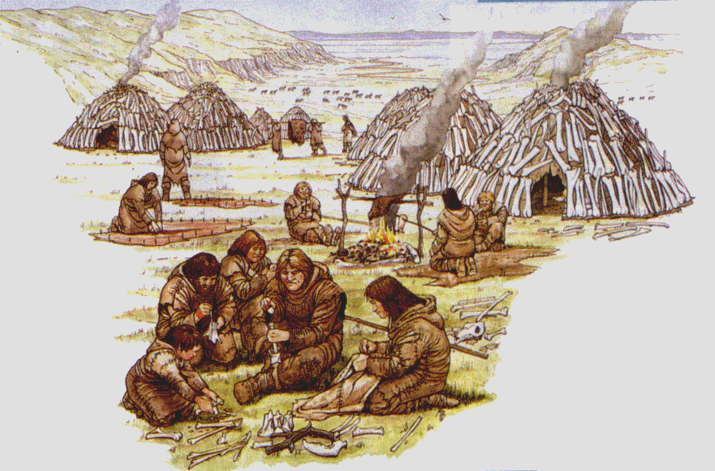
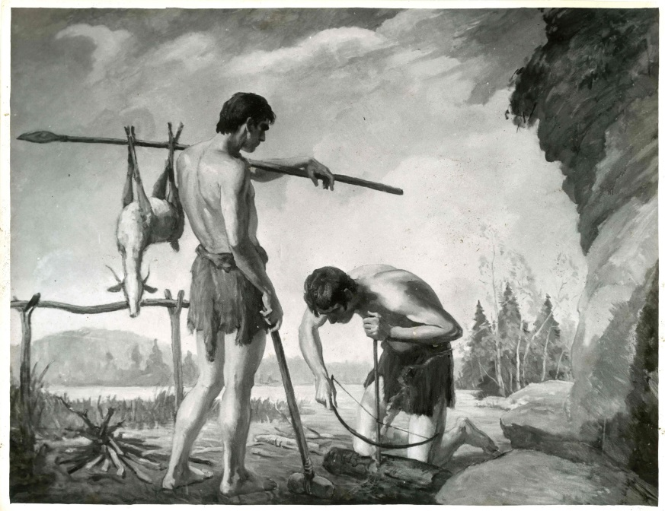
বিশ্বগ্রামের ধারণা
একটা সময় ছিল যখন মানুষ
গোষ্ঠীবদ্ধ হয়ে বাস করত।
মানুষের জীবনের প্রধান অবলম্বন ছিল
পশু শিকার।

Slide 10
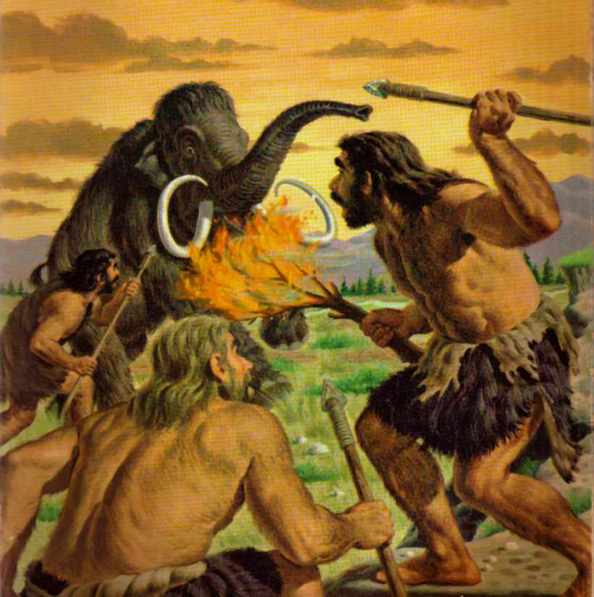
বিশ্বগ্রামের ধারণা
শিকার ও করত তারা
দলবদ্ধ ভাবে।
একটি সাম্যবাদি সমাজ ছিল তখন।
শ্রম দিত যার যার সাধ্যানুযায়ী।
ভোগ করত যার যার প্রয়োজনানুযায়ী।
শিকারের স্বল্পতার কারণে মানুষকে বিকল্প চিন্তা, ব্যবস্থা গ্রহন করতে হয় ধীরে ধীরে।

Slide 11
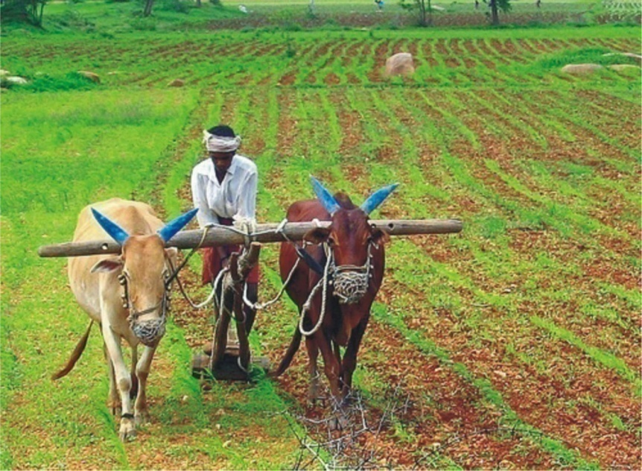
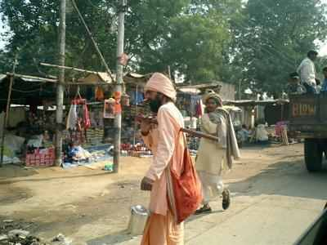
বিশ্বগ্রামের ধারণা
বিকাশ ঘটতে থাকে
চাষাবাদ
ব্যবসা–বাণিজ্য।
সেই সাথ বিকাশ ঘটতে থাকে মানুষের বসবাস করার কৌশল ও পদ্ধতির।

Slide 12
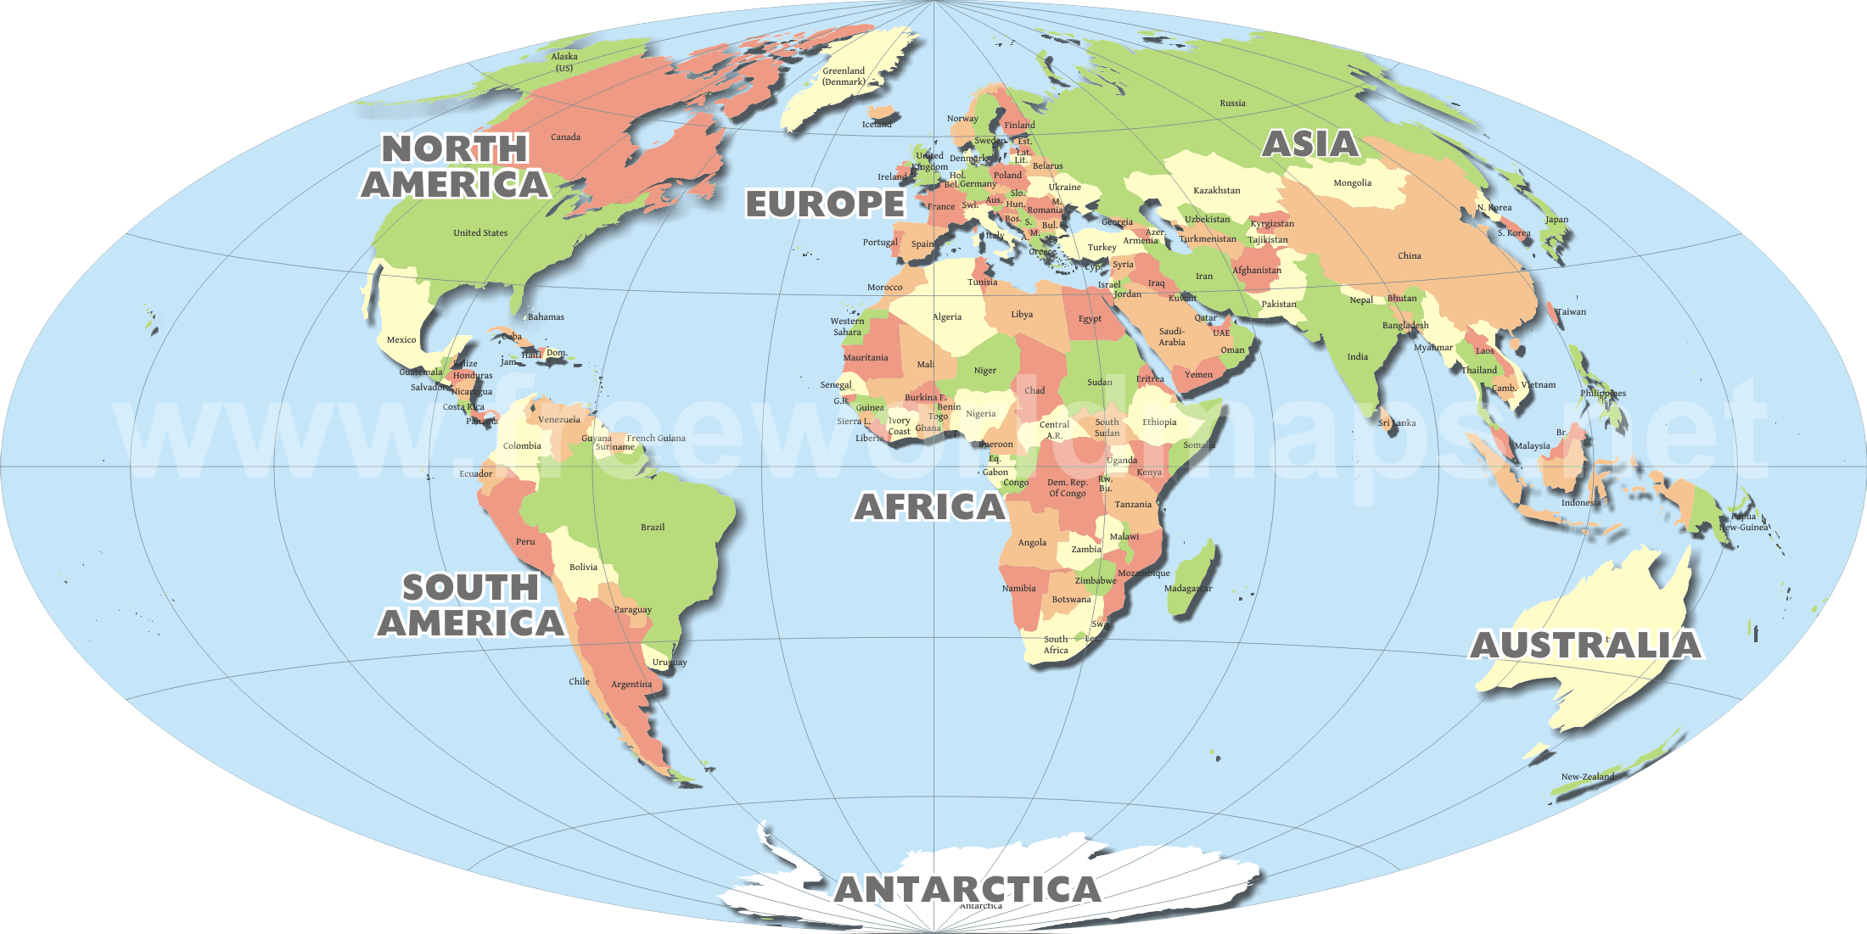
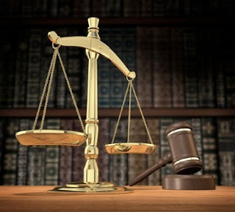
বিশ্বগ্রামের ধারণা
একটি সময়ে বিশ্ব
বিভিন্ন রাষ্ট্রে বিভক্ত হয়ে পড়ে।
বিভিন্ন কারণে
রাষ্ট্রের গঠন প্রকৃতি ও শাসনব্যবস্থা বিভিন্ন হয়।
রাস্ট্রের গোড়াপত্তনের প্রথম দিকে রাষ্ট্রের গ্রামগুলো প্রায় একই রকম ছিল।

Slide 13
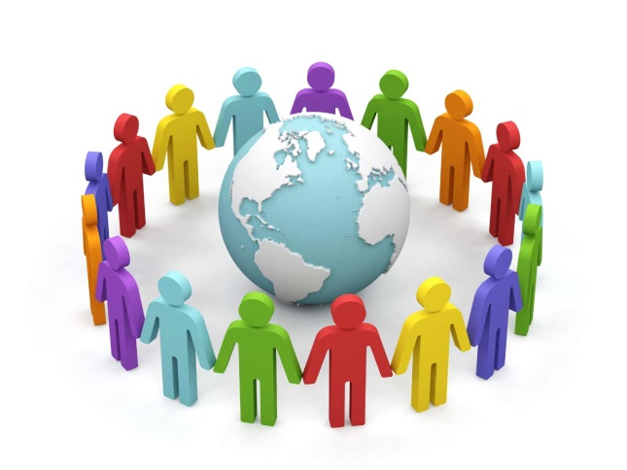
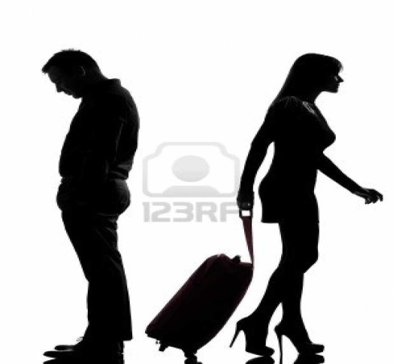
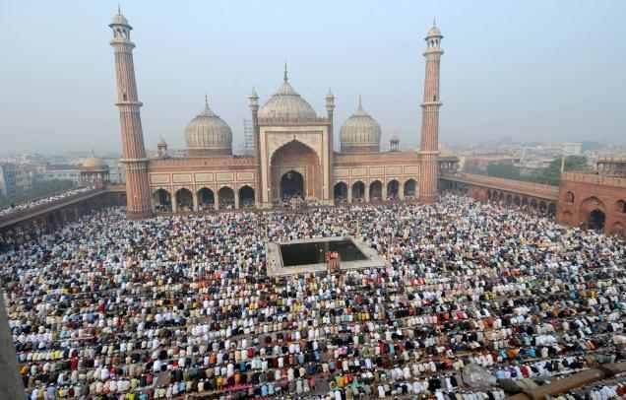
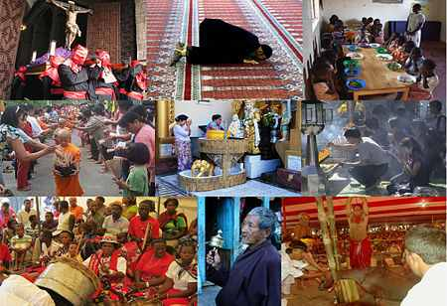
বিশ্বগ্রামের ধারণা
বসবাসকৃত জনসমষ্টি পরস্পর
সম্পর্কিত
  বা
সম্পর্কহীন,
পরস্পর সমধর্মের
  বা
ভিন্ন ধর্মের বা ধর্মহীন,
পরস্পরের আত্নীয় বা অনাত্বীয়,
সাধারণত একই ভাষাভাষীর কিন্তু ভিন্ন ভিন্ন পেশার
কিছু পরিবারের একটা ক্ষুদ্র এলাকায় সকলের সাথে মিলেমিশে বসবাস করা
জনসমষ্টিকেই বলা হয় একটি গ্রাম।

Slide 14
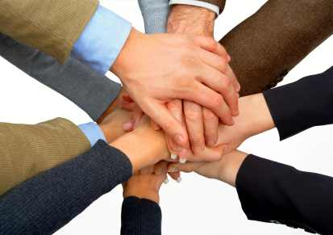
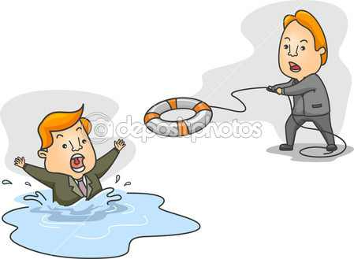
বিশ্বগ্রামের ধারণা
গ্রামে যে কোন একজনের প্রয়োজনে
সকলে তারা সাধ্যমত সাহায্য করার চেষ্টা করে।
যে কোন বিপদে-আপদে
কাউকে ডাক দিলেই সাহায্য মেলে।

Slide 15
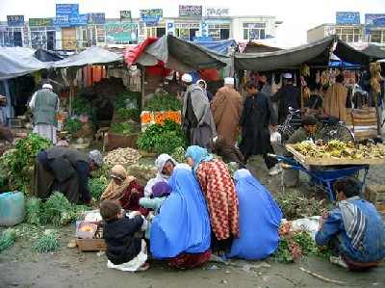
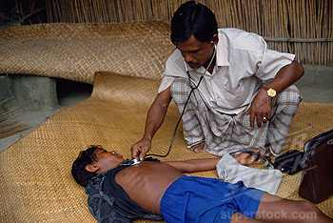
বিশ্বগ্রামের ধারণা
যে কোন জিনিসের প্রয়াজন হলে
প্রতিবেশীর বাড়িতে কিংবা গ্রামের হাটে তা সহজেই পাওয়া যায়।
চিকিৎসার প্রয়োজনে
ডাক্তার সাহেবকে ডাকলেই পাওয়া যায়।

Slide 16
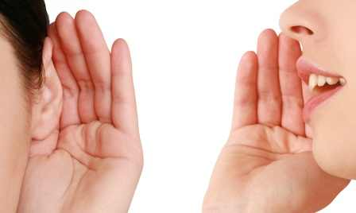
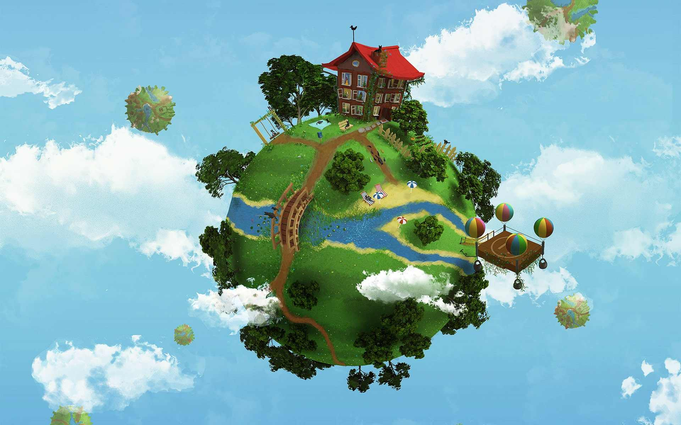
বিশ্বগ্রামের ধারণা
ডাক দিলেই
পাশের বাড়ির মানুষের সাথে যোগাযোগ করা সম্ভব হয়।
তথ্য ও যোগাযোগ প্রযুক্তির উন্নয়নের ফলে
বর্তমানে বিশ্বটাই আজ একটি গ্রামে পরিনত হয়েছে।

Slide 17
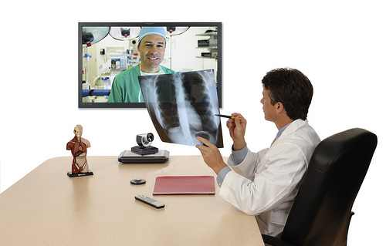

বিশ্বগ্রামের ধারণা
বিশ্বের যে কোন স্থানে বসেই এখন
নেটওয়ার্কভুক্ত কোন স্থানের ডাক্তারের সেবা গ্রহন করা যাচ্ছে।
যে কোন ধরনের পণ্য
বেচা কেনা বা সরবরাহ

Slide 18
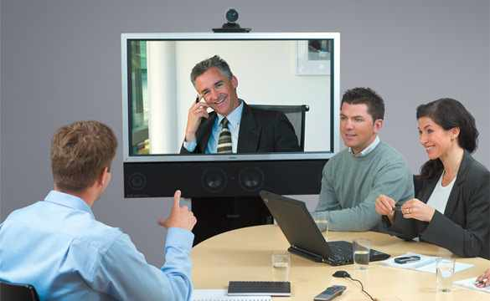
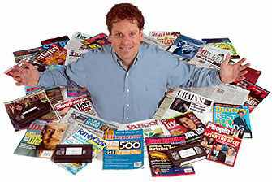
বিশ্বগ্রামের ধারণা
যে কোন ব্যক্তির সাথে
কথা বলা, ভিডিও কনফারেন্সিংয়ের মাধ্যমে পরস্পরকে দেখা।
যে কোন ধরণের
সংবাদ আদান-প্রদান।

Slide 19
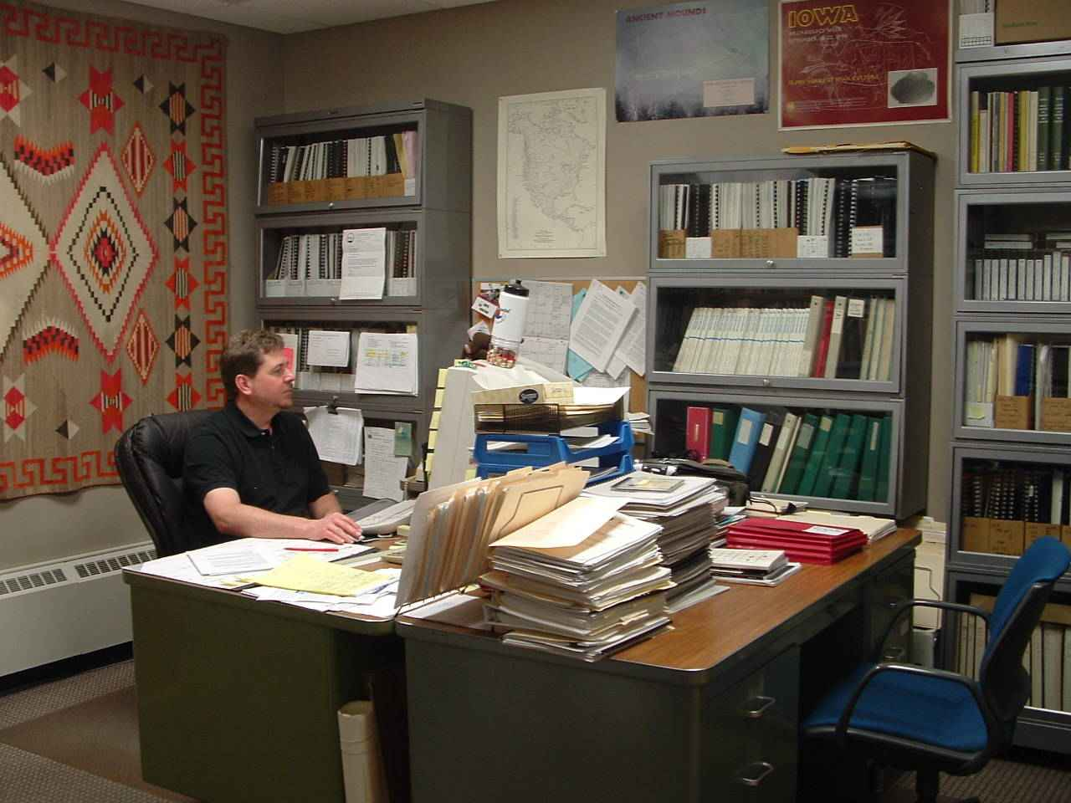
বিশ্বগ্রামের ধারণা
ঘরে বসে
অফিসে কাজ কিংবা কোন গবেষণার কাজ।
এ সব কারণে বর্তমান বিশ্বকেই বলা হচ্ছে
বিশ্বগ্রাম।

Slide 20
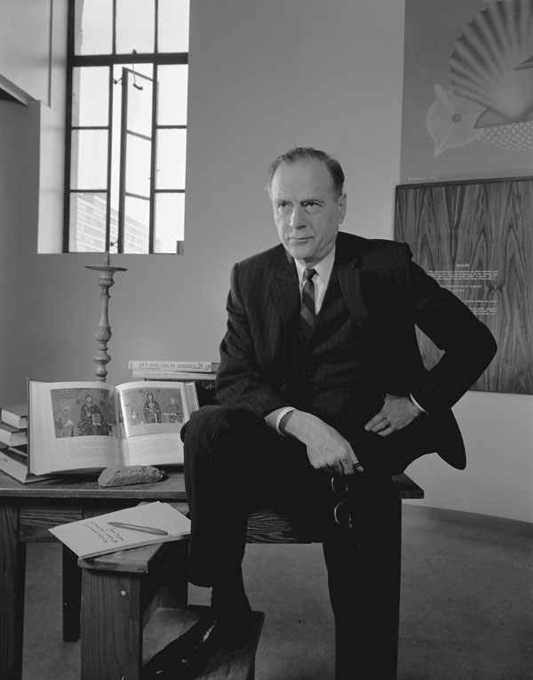

বিশ্বগ্রামের ধারণা
কানাডিয়ান লেখক Marshall McLuhan
১৯৬২ সালে তাঁর প্রকাশিত “ The Gutenberg Galaxy : The Making of Typographic Man”

Slide 21

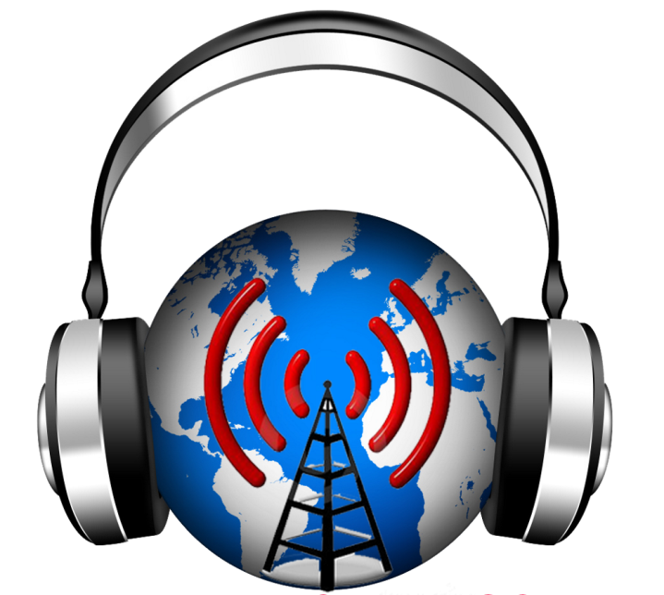
বিশ্বগ্রামের ধারণা
এবং ১৯৬৪ সালে প্রকাশিত ‘Understanding Media’ বইয়ের মাধ্যমে প্রথমে বিশ্বগ্রামের ধারণা দেন।
তার মতে “ইলেক্ট্রোনিক প্রযুক্তির মাধ্যমে বিশ্ব একটি গ্রামে পরিণত হয়েছে
এবং বিশ্বের যে কোন প্রান্তের সাথে অতি সহজেই যোগাযোগ করা সম্ভব”

Slide 22




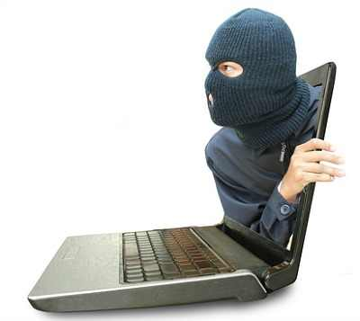
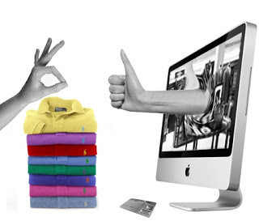

Slide 23
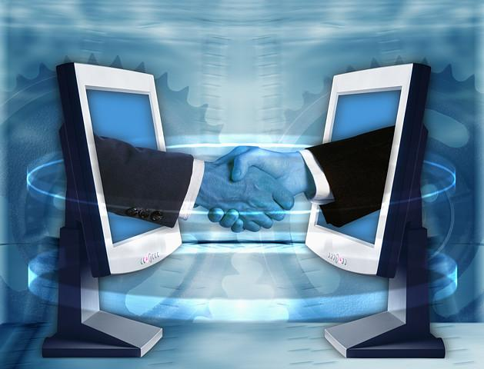
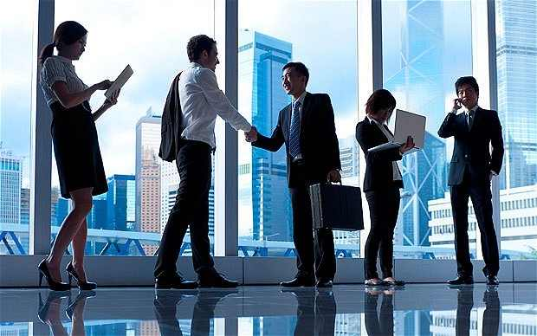
পৃথিবীর বিভিন্ন প্রান্তের মানুষ সম্পর্কে জানার সুযোগ তৈরী হওয়ায়
সহনশীলতা বৃদ্ধি পাচ্ছে।
একে অপরের সম্পর্কে জানার পথ সুগম হওয়ায় পরস্পরের মধ্যে
জানাশুনা বাড়ছে।

Slide 24
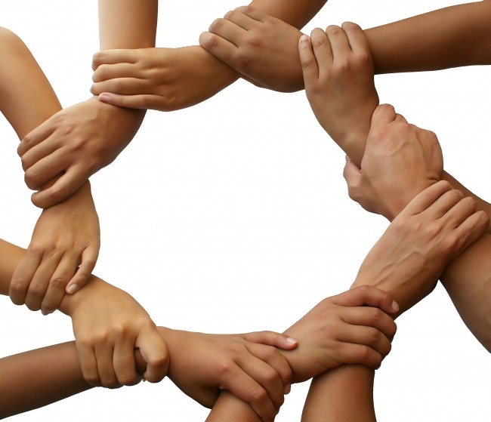
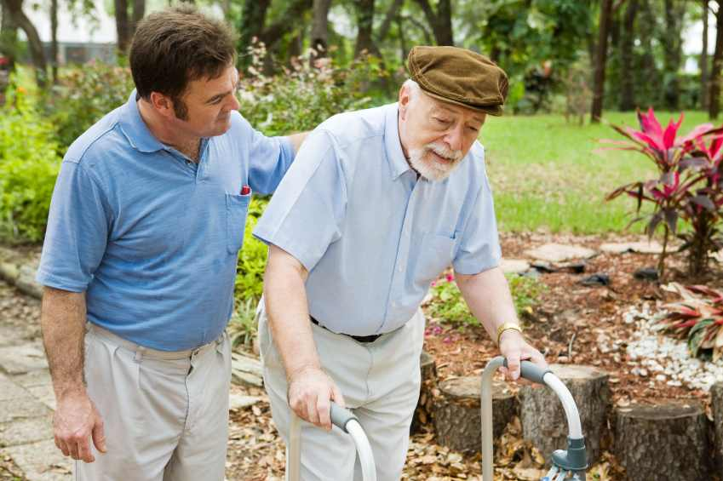
পরস্পরের মধ্যে
গ্রহনযোগ্যতা বৃদ্ধি পাচ্ছে।
সম্ভাবনা বেড়ে যায়।
সহানুভতি ও সহমর্মিতা বাড়ার

Slide 25
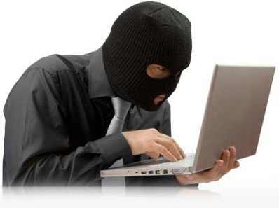

সহজ যোগাযোগের সুবিধা কাজে লাগিয়ে
অসামাজিক মানুষের অসামাজিক কাজকর্মও বাড়ানোর প্রচেষ্টা অব্যাহত রয়েছে।
সাইবার যোগাযোগ সহজ হওয়ায় বাস্তবে যোগাযোগের আকাঙ্খা ও প্রবনতা কমে যাচ্ছে।
ফলে বিচ্ছিন্নতা বৃদ্ধি পাচ্ছে।

Slide 26
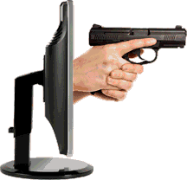
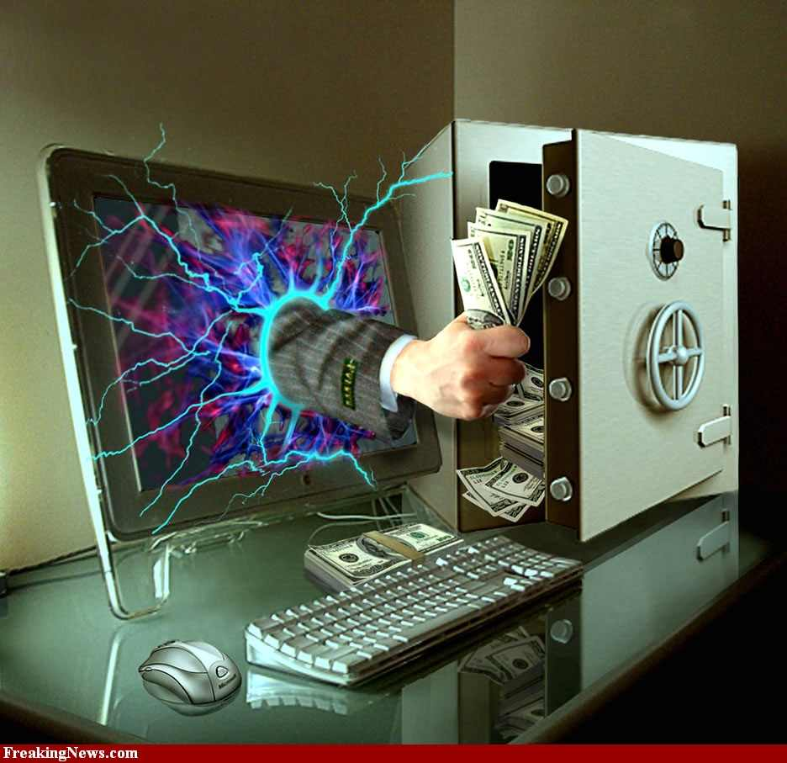
নিরাপত্তা বলয় ভেদ করে
সাইবার অপরাধীরা অন্যের ওপর অনাকাঙ্খিত নিয়ন্ত্রণ প্রতিষ্ঠা করে।
ব্যক্তিগত ও আর্থিক বিষয়াদি নিয়ন্ত্রন করে
অন্যকে সামাজিক ও আর্থিকভাবে ক্ষতিগ্রস্থ করে।

Slide 27


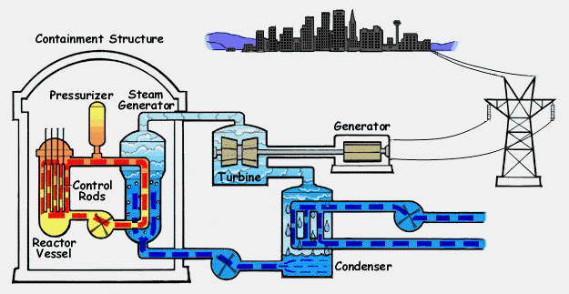
প্রথমেই জেনে নিই, তথ্য ও যোগাযোগ প্রযুক্তি কী?
তথ্যকে প্রাপকের কাছে পৌছানোর জন্য যে প্রযুক্তি ব্যবহার করা হয় তাকে
তথ্য প্রযুক্তি বলে।
দ্রুত সিদ্ধান্ত গ্রহনের জন্য অথবা
দ্রুত ও দক্ষ ব্যবস্থাপনার জন্য
তথ্য আহরণ
সংরক্ষণ
প্রকৃয়াকরণ ও বিতরণের গুরুত্ব বহুবিধ।

Slide 28
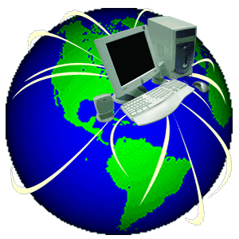
প্রথমেই জেনে নিই, তথ্য ও যোগাযোগ প্রযুক্তি কী?
সুতরাং যে প্রযুক্তির মাধ্যমে
তথ্য সংগ্রহ
এর সত্যতা ও বৈধতা যাচাই
সংরক্ষণ
প্রকৃয়াকরণ
আধুনিকীকরণ
পরিবহন
ও বিতরণ ব্যস্থাপনা করা হয়
তাকে তথ্য প্রযুক্তি বা ইনফরমেশন টেকনোলজি সংক্ষেপে IT বলে।

Slide 29

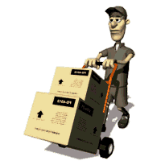
প্রথমেই জেনে নিই, তথ্য ও যোগাযোগ প্রযুক্তি কী?
কোন ডেটাকে
এক স্থান হতে অন্য স্থানে
এক কম্পিউটার হতে অন্য কম্পিউটারে
এক ডিভাইস হতে অন্য ডিভাইসে
কিংবা একজনের ডেটা অন্যের নিকট স্থানান্তরের প্রক্রিয়াই
ডেটা কমিউনিকেশন

Slide 30
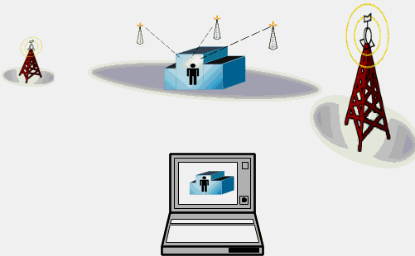
প্রথমেই জেনে নিই, তথ্য ও যোগাযোগ প্রযুক্তি কী?
কাজেই কমিউনিকেশন বা যোগাযোগ এমন একটি প্রকৃয়া-যার মাধ্যমে
এক স্থান থেকে অন্যস্থানে নির্ভরযোগ্যভাবে
ডেটা বা উপাত্ত আদান-প্রদান করা সম্ভব।
ডেটা কমিউনিকেশন ব্যবস্থার সাথে সংশ্লিষ্ট প্রযুক্তিকে যোগাযোগ প্রযুক্তি বা কমিউনিকেশন টেকনোলজি বলা হয়।

Slide 31
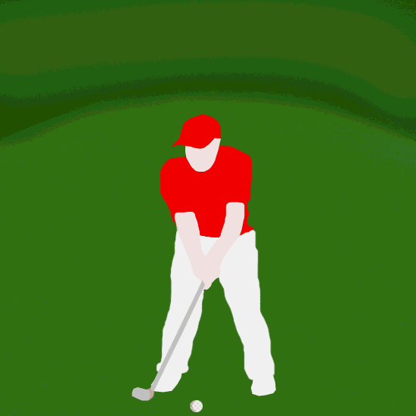

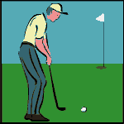

প্রধানত তিনটি বৈশিষ্ট্যের উপর ডেটা কমিউনিকেশন সিস্টেমের কার্যকারিতা নির্ভর করে।
সিস্টেমকে অবশ্যই সঠিকভাবে ডেটা ডেলিভারি করতে হবে।
সিস্টেমকে অবশ্যই ঠিক প্রান্তে ডেটা ডেলিভারি করতে হবে।

Slide 32
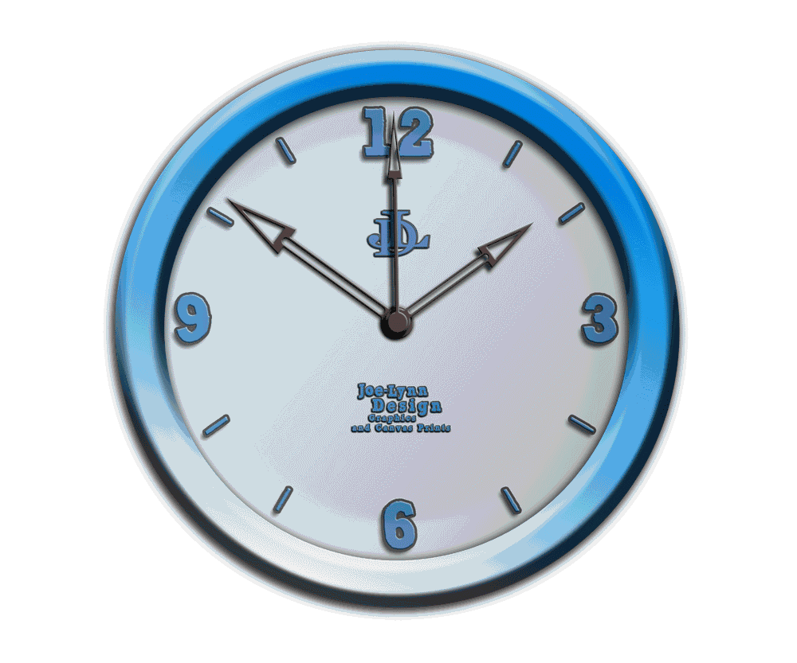

প্রধানত তিনটি বৈশিষ্ট্যের উপর ডেটা কমিউনিকেশন সিস্টেমের কার্যকারিতা নির্ভর করে।
সিস্টেমকে অবশ্যই নির্ধারিত সময়ে ডেটা ডেলিভারি করতে হবে।

Slide 33
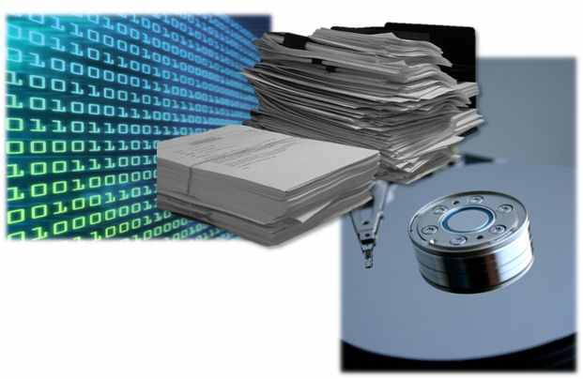

তথ্য প্রযুক্তি হচ্ছে
তথ্য ব্যবস্থার সাথে সংশ্লিষ্ট প্রযুক্তি
যোগাযোগ প্রযুক্তি হচ্ছে
ডেটা কমিউনিকেশন ব্যবস্থার সাথে সংশ্লিষ্ট প্রযুক্তি।
একটি ছাড়া অপরটি অচল
যোগাযোগ প্রযুক্তির সাহায্য ছাড়া শুধুমাত্র তথ্য প্রযুক্তি মানুষের চাহিদা পুরন করতে পারে না।

Slide 34






কম্পিউটিং সহ সকল ধরনের
ইলেক্ট্রোনিক ডেটা প্রসেসিং
যেখানে
কৃত্রিম বুদ্ধিমত্তা
  ও
এক্সপার্ট সিস্টেম ইত্যাদির ব্যবহার করা হয়।

Slide 35




ব্রডকাস্টিং-এর মাধ্যমে বিশাল জনগোষ্টীর কাছে
একমূখী তথ্য সম্প্রচার করে।
রেডিও
  এবং
টেলিভিশন
যেমন

Slide 36




সকল ধরনের উভয়মুখী টেলিযোগাযোগ মাধ্যম
যা বিশ্বের বিশাল জনগোষ্ঠী ব্যবহার করছে।
ফিক্সড টেলিফোন
  ও
মোবাইল বা সেলুলার ফোন সহ
যেমন

Slide 37




আন্তর্জাতিক কম্পিউটার নেটওয়ার্ক হলো ইন্টারনেট
যাতে সংযুক্ত থাকলে
যে কোন স্থান থেকে
সারা বিশ্বের সাথে যোগাযোগ রক্ষা করা যায়।

Slide 38


বিশ্বগ্রাম কী?

Slide 39




বিশ্বগ্রামের বৈশিষ্ট্য গুলি কি কি?
বিশ্বায়নের ক্ষেত্রে তথ্য ও যোগাযোগ প্রযুক্তি কি কি ভাবে সহায়তা করে।

Slide 40



বিশ্বগ্রামের ধারণা ।
বিশ্বগ্রামের বৈশিষ্ট্য ।
তথ্য প্রযুক্তি কিভাবে বিশ্বায়নের ক্ষেত্রে সহায়ক ।

Slide 41


তুমি কিভাবে বিশ্বগ্রামের সাথে সংযুক্ত আছো তার একটি গঠনমূলক বর্ণনা যুক্তিসহ উপস্থাপন কর।

Slide 42



